Slide 1
Regressão Logística
Prof. Dr. Marcelo Botelho da Costa Moraes
www.marcelobotelho.com

Slide 2
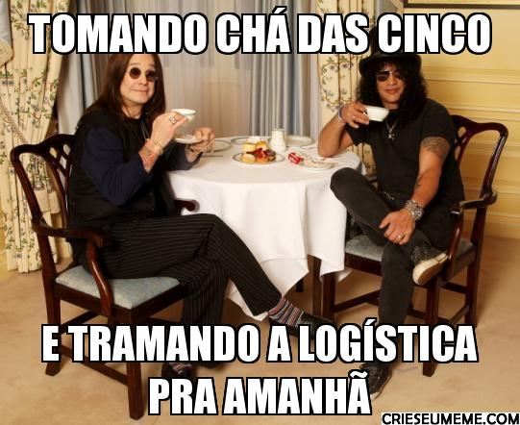
O que é Regressão Logística
NÃO

Slide 3
Regressão Logística
Desenvolvida na década de 1960
Realizar ou explicar a ocorrência de determinados fenômenos quando a variável dependente fosse de natureza binária
Variáveis independentes métricas ou não métricas
Verifica a probabilidade de ocorrência do evento de interesse
Maior flexibilidade dos pressupostos em relação a outras técnicas (como análise discriminante)

Slide 4
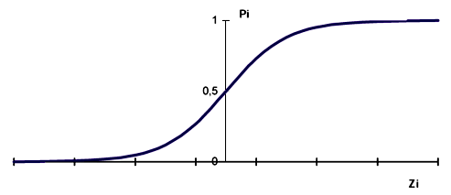
Regressão Logística
Função Logística, $f\left(Z\right)=\frac{1}{1+e^{−(Z)}}$, assume valores entre 0 e 1, para qualquer Z entre -∞ e +∞
-∞
+∞

Slide 5
Regressão Logística
Não pressupõe a existência de homogeneidade de variância e normalidade dos resíduos
$$f\left(Z\right)=\frac{1}{1+e^{−(Z)}}$$
Sendo Z
$$Z=ln\left(\frac{p}{1−p}\right)=α+β_{1}X_{1}+β_{2}X_{2}+…+β_{k}X_{k}$$
Em que p indica a probabilidade de ocorrência de determinado evento de interesse, X representa o vetor de variáveis explicativas (ou independentes) e α e β os parâmetros do modelo

Slide 6
Regressão Logística
O termo ln(p/1 - p) é chamado de logit e o termo (p/1 - p) representa a chance (odds) de ocorrência do evento de interesse
Exemplo:
Se p = 0,50, a chance de ocorrência do evento será de 1 (1 para 1)
Se p = 0,75, a chance de ocorrência do evento será de 3 (3 para 1)

Slide 7

Regressão Logística
O evento de interesse é p = (odds/1 + odds)
$$f\left(Z\right)=\frac{1}{1+e^{−(α+\sum{β_{i}X_{i}})}}$$

Slide 8
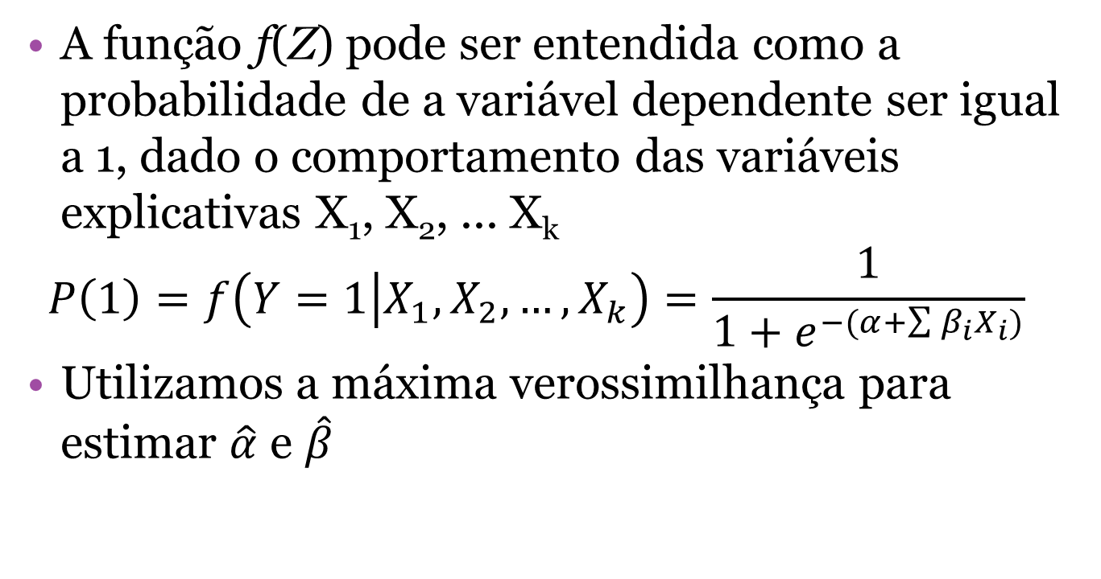
Regressão Logística
A função f(Z) pode ser entendida como a probabilidade de a variável dependente ser igual a 1, dado o comportamento das variáveis explicativas X₁, X₂, ... X_{k}
$$P\left(1\right)=f\left(Y=1\left|X_{1}, X_{2},…,X_{k}\right.\right)=\frac{1}{1+e^{−(α+\sum{β_{i}X_{i}})}}$$
Utilizamos a máxima verossimilhança para estimar $\hat{α}$ e $\hat{β}$

Slide 9
Regressão Logística – Exemplo
Probabilidade de um cliente comprar uma assinatura de revista por mala direta

Slide 10
Regressão Logística – Exemplo
Probabilidade de um cliente comprar uma assinatura de revista por mala direta
$$prob\left(event\right)=\frac{1}{1+e^{−(1,143+0,452X_{1}+0,029X_{2}−0,242X_{3})}}$$
Sendo
X₁ = sexo (1 para feminino e 0 para masculino);
X₂ = idade;
X₃ = estado civil (1 para solteiro e 0 para casado).

Slide 11
Regressão Logística – Exemplo
Suponha uma pessoa do sexo feminino, com 40 anos de idade e casada, a probabilidade é
$$prob\left(event\right)=\frac{1}{1+e^{−(1,143+0,452∙1+0,029∙40−0,242∙0)}}=0,47$$
Se fosse do sexo masculino, a probabilidade seria
$$prob\left(event\right)=\frac{1}{1+e^{−(1,143+0,452∙0+0,029∙40−0,242∙0)}}=0,02$$

Slide 12
Regressão Logística – Exemplo
A razão do risco (risk ratio), em função do sexo, é dada por
$$\hat{RR}=\frac{0,47}{0,02}=27,59$$
Significa que a mulher teria uma probabilidade quase 28 vezes maior de adquirir a assinatura da revista do que o homem
Só aplicável quando é possível especificar todas as variáveis independentes e quando a análise se concentrar em cada observação

Slide 13
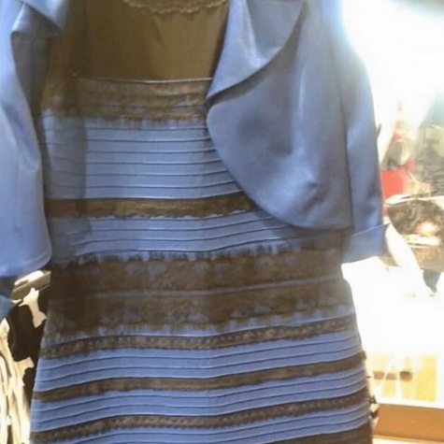
Vamos fazer nosso Exemplo???
Cor do vestido
Preto e azul (1)
Branco e Dourado (0)
Sexo
Masculino (1)
Feminino (0)
Altura (cm)
Média Ponderada (nota)

Slide 14
Regressão Logística
Risk Odds Ratio (ROR), calculada pela razão de odds (chance) entre dois grupos (R₀ e R₁)
$${ROR}_{R_{1},R_{0}}=\frac{odds R_{1}}{odds R_{0}}$$
Temos
$$odds R_{1}=\frac{P(R_{1})}{1−P(R_{1})}=\frac{\frac{1}{1+e^{−(α+\sum{β_{i}X_{i}})}}}{\frac{e^{−(α+\sum{β_{i}X_{i}})}}{1+e^{−(α+\sum{β_{i}X_{i}})}}}=e^{(α+\sum{β_{i}X_{i}})}$$

Slide 15
Regressão Logística – Exemplo
Continuando
$$odds R_{0}=\frac{P(R_{0})}{1−P(R_{0})}=\frac{\frac{1}{1+e^{−(α+\sum{β_{i}X_{i}})}}}{\frac{e^{−(α+\sum{β_{i}X_{i}})}}{1+e^{−(α+\sum{β_{i}X_{i}})}}}=e^{(α+\sum{β_{i}X_{i}})}$$
Assim, ROR será calculado
$${ROR}_{R_{1},R_{0}}=\frac{\frac{P(R_{1})}{1−P(R_{1})}}{\frac{P(R_{0})}{1−P(R_{0})}}$$

Slide 16
Regressão Logística
Continuando
$${ROR}_{R_{1},R_{0}}=\frac{odds R_{1}}{odds R_{0}}=\frac{e^{(α+\sum{β_{i}X_{1i}})}}{e^{(α+\sum{β_{i}X_{0i}})}}$$
Para
$a=e^{(α+\sum{β_{i}X_{1i}})}$ e ${b=e}^{(α+\sum{β_{i}X_{0i}})}$
$${ROR}_{R_{1},R_{0}}=\frac{odds R_{1}}{odds R_{0}}=\frac{e^{(α+\sum{β_{i}X_{1i}})}}{e^{(α+\sum{β_{i}X_{0i}})}}=e^{a−b}=e^{\sum_{i=1}^{k}{β(X_{1i}}{−X}_{0i})}$$

Slide 17
Regressão Logística
Modelo logit
$$Z=logit=ln\left[\frac{P(R_{1})}{1−P(R_{1})}\right]=ln\left[\frac{P(R_{1})}{P(R_{0})}\right]=\ln\left[e^{\left(α+\sum{β_{i}X_{i}}\right)}\right]=α+\sum{β_{i}X_{i}}$$
Sendo P(R₁) a probabilidade de ocorrência do evento de interesse, podemos calcular a probabilidade de classificar o indivíduo no grupo R₁
$$P\left(R_{1}\right)=\frac{1}{1+e^{−(α+\sum{β_{i}X_{i}})}}$$

Slide 18
Premissas
Relação linear entre o vetor das variáveis explicativas X e a variável dependente Y
Valor esperado dos resíduos é igual a zero
Ausência de autocorrelação
Ausência de correlação entre os resíduos e as variáveis explicativas
Ausência de multicolinearidade

Slide 19
Medidas de Ajuste
A medida geral do ajuste do modelo é dada pelo valor de verossimilhança, ou seja, -2 vezes o logaritmo do valor da verossimilhança, -2LL
Assim, quando a verossimilhança for 1 (ajuste perfeito), o valor de -2LL é zero

Slide 20
Medidas de Ajuste
Outras medidas de ajuste
Pseudo R² (R² logit)
$$R_{logit}^{2}=\frac{{−2LL}_{0}−({−2LL}_{β})}{{−2LL}_{0}}$$
Cox & Snell R² (semelhante a regressão múltipla)
$${R^{2}}_{CS}=1−{\left(\frac{L_{0}}{L_{β}}\right)}^{\frac{2}{N}}$$
$${{R^{2}}_{CS}}_{Max}=1−{(L_{0})}^{\frac{2}{n}}$$

Slide 21
Medidas de Ajuste
Outras medidas de ajuste
Nagelkerke R²
$${\tilde{R}}_{N}^{2}=\frac{{R^{2}}_{CS}}{{{R^{2}}_{CS}}_{Max}}$$
Teste Qui-quadrado: avalia se existe diferenças significativas entre o esperado e o observado
Hosmer-Lemeshow Goodness-of-fit Test: testa se as classificações previstas para cada grupo são iguais às observadas, por meio da estratificação das observações em faixas (decis) e da aplicação de um teste Qui-quadrado (X²)

Slide 22
Medidas de Ajuste
Para analisar o poder preditivo do modelo, é usual a utilização de uma tabela de classificação
Necessário um ponto de corte c (classification cutoff), valor acima indicam a presença do evento de interesse e abaixo sua ausência

Slide 23
Medidas de Ajuste
Probabilidade Estimada
Maior que c
Menor que c
Presença do evento de interesse
Ausência do evento de interesse

Slide 24
Medidas de Ajuste
Exemplo seguradora (ocorrência de sinistro)
Observado | Predito
 | Ocorrência de Sinistro | Não-ocorrência de sinistro | Total
Ocorrência de Sinistro | 25 | 7 | 32
Não-ocorrência de sinistro | 5 | 163 | 168
Total | 30 | 170 | 200

Slide 25
Medidas de Ajuste
Exemplo seguradora (ocorrência de sinistro)
Cálculo da sensitividade
Sensitividade = 25/32 = 78% (acertos no evento de interesse)
Especificidade = 163/168 = 97% (acerto nos eventos de não sinistro)
Percentual de Acerto do Modelo = (25 + 163)/200 = 94%

Slide 26
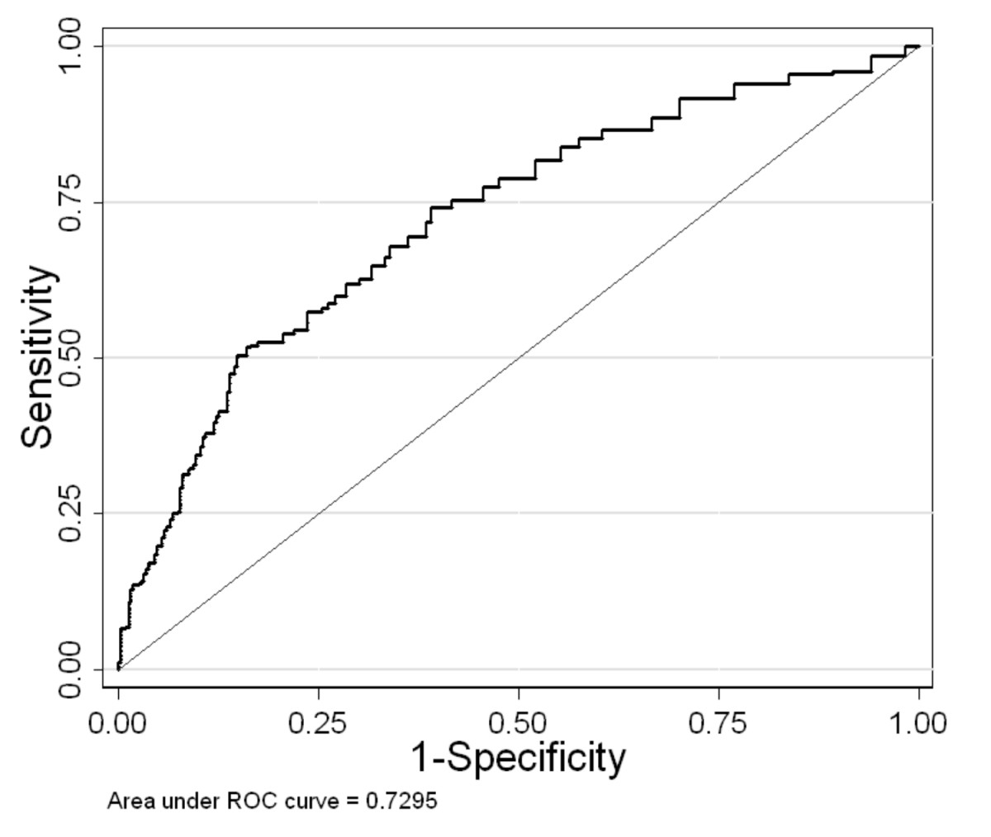
Medidas de Ajuste
Se, para cada ponto de corte (c), fosse calculada a sensitividade e especificidade, seria possível construir um gráfico de Curva ROC (Receiver Operating Characteristic)

Slide 27
Medidas de Ajuste
Quanto maior a área abaixo da Curva ROC, maior é a capacidade do modelo em discriminar os grupos de evento de interesse e não interesse
Referência
Área abaixo da curva ROC | Interpretação
Menor ou igual a 0,5 | Não há discriminação
Entre 0,7 e 0,8 | Discriminação aceitável
Maior que 0,8 | Discriminação excelente

Slide 28
Medidas de Ajuste
Outra medida de qualidade de ajuste é o uso do modelo K-S (Kolmogorov-Smirnov), que mede o grau de segregação dos dois grupos
Referência
K-S | Interpretação
Menor que 30 | Baixa discriminação
De 30 a 50 | Boa discriminação
Maior que 50 | Ótima discriminação

Slide 29
Regressão Logística
Arquivo: Aula4_RegressãoLogistica1.xls
Objetivo: identificar o perfil de clientes em atraso que deixariam o status de inadimplente diante de uma ação de cobrança, dado o alto custo da atividade (telemarketing, mailing, entre outras)
id: código de identificação do cliente
pagamento: variável dependente indicativa do cliente que, dada a ocorrência de dias de atraso, volta a pagar as prestações mediante esforço de cobrança (y = 1) e clientes que se tornam inadimplentes por mais de 360 dias (y = 0)
estadocivil: casado (0) ou solteiro (1)
idade
sexo: feminino (0) ou masculino (1)

Slide 30
Obrigado pela Atenção!!!
Até a próxima aula
mbotelho@usp.br
www.marcelobotelho.com

